Slide 1

东软社团
安卓实践大作业成果展示

Slide 2
介 绍
项目背景
需求介绍
总体设计
功能概述
目前进度

Slide 3
项目背景
Part One

Slide 4
在大学校园里,学生社团活动向来就是一道亮丽的风景,它总是以活动内容的新颖、形式的新奇吸引着大学生。随着我国高等教育改革的不断深入和素质教育的大力实施,学生社团在大学生的成长中的独特作用越来越明显。让大学生更多的了解东软的社团，以及及时了解到每个社团所举办的活动。

Slide 5
需求介绍
Part Two

Slide 6
市场分析
Information
1
2
东软还没有这方面的社团APP应用
3
有广大的学生群体作为基础
具有自己的App
特色
社团文化已经成为校园核心文化的基础。而广大的学生群体更加适合成为我们APP的使用对象，
更加容易满足赞助商对校园市场的需求，为更多的赞助商们提供一个优越的宣传平台。
摘要

Slide 7

项目简介
东软社团是一个专门针对东软学生的一款针对性的App，为学校社团提供校内外管理和沟通的平台。通过“掌上社团”软件，社团管理者可通过对社团日常事务进行数字化管理，并通过软件平台进行赞助商信息广告推广；社团成员可以实时了解并参与社团活动。该手机软件可以使社团管理及活动更高效、轻松、一体化

Slide 8

同类产品比较
“社团宝”是一款专注服务高校社团的APP，通过为社团提供活动宣传、内部管理等服务，解决目前高校社团普遍存在的痛点。同时整合商家资源，为高校社团提供赞助。
功能简介：
编辑
1. 让社团招新实现线上报名，线下面试
社团宝提供的解决方案：暑假期间就让新生了解到全校所有的校级社团，院级社团，可以通过线上线下的交流，让新生在未加入之前就了解各社团的信息；开学后，可以根据自己的兴趣爱好，选择适合自己的社团。^{[1]}
2. 让社团办活动更加简单
发布社团活动后，就会展示在活动版块。社团活动一呼百应，活动宣传不再是难题
社团可以在赞助板块上传需求，系统会自动匹配合适的社团赞助给社团申请物资、资金赞助啥都有，就等你来

Slide 9
总体设计
Part Three

Slide 10
系统总体设计
前端：
Android studio
Java代码.
原型设计：
Axure
后端：
Bmob

Slide 11
功能概述
Part Four

Slide 12
登录 注册
模块设计
社团管理
活动管理
消息
个人中心

Slide 13





功能 设 计
收藏功能
搜索功能
参加功能
收藏喜欢的社团活动，并且可以去个人详情查看收藏列表，查看活动详细。
根据关键词搜索APP中所有的社团、活动，并且查看详情
对于发布的活动，可以点击“报名参加”
详情页面
（1）社团举办的活动
（2）活动对应的评论
（3）社团对应的详情
（4）活动对应的详情
（5）收藏对应的详情
评论功能
修改密码功能
反馈功能
评论社团活动，并且可以查看他人的评论
个人中心进行密码修改，退出登录。
反馈意见,并且可以留下电话，等待回复

Slide 14
目前进度
Part Five

Slide 15
目前进度
Part Five

Slide 16
1.点赞按钮
mavenCentral ()
compile'com.sackcentury:shinebutton:0.1.6'
4.Bmob后台
2.圆形头像
使用到的
第三方
maven { url"https://raw.github.com/bmob/bmob-android-sdk/master" }
compile 'de.hdodenhof:circleimageview:2.1.0'
3.图片轮播
3. recyclerview -cardview
applicationId"com.example.dpw.rollviewpager"compile'com.jude:rollviewpager:1.2.9'
compile 'com.android.support:recyclerview-v7:23.3.0' compile 'com.android.support:cardview-v7:23.0.0‘
compile 'com.squareup.picasso:picasso:2.5.2'

Slide 17
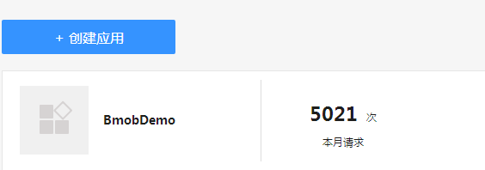
后台管理端
Bmob解决了后端逻辑重复开发和维护的问题
无需后端编程和租用服务器 让移动开发更简单

Slide 18
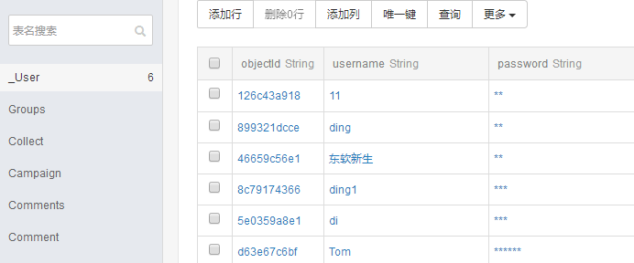
后台管理端
用户注册信息

Slide 19
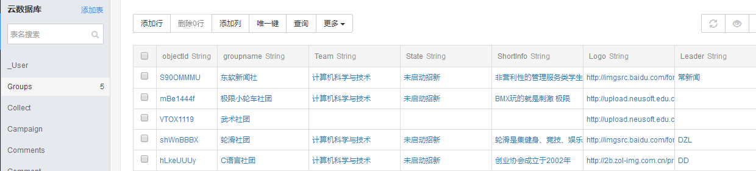
后台管理端
社团信息

Slide 20
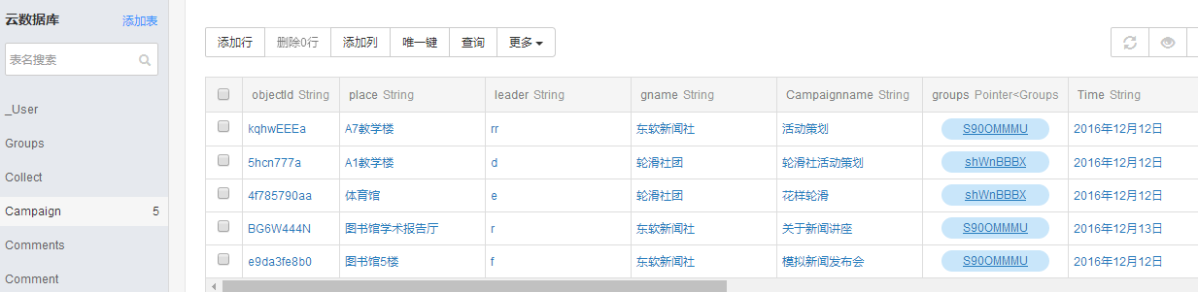
后台管理端
活动信息

Slide 21
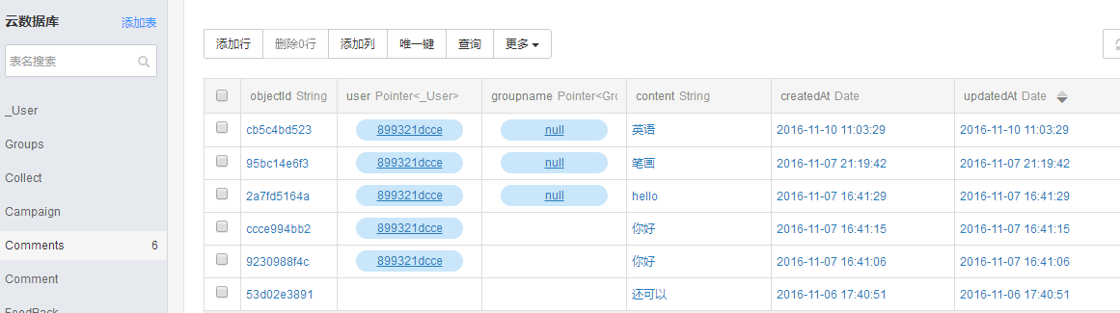
后台管理端
评论信息

Slide 22
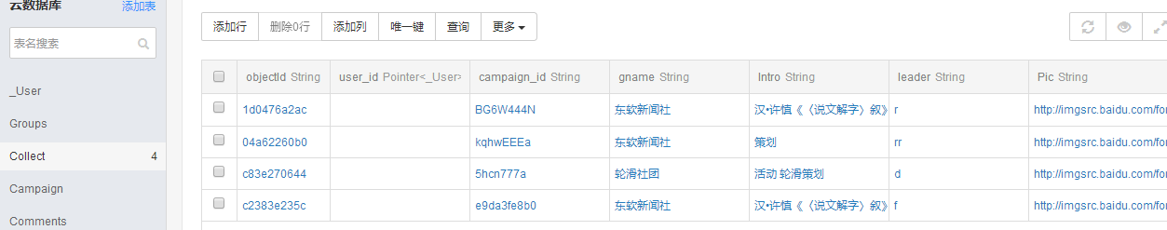
后台管理端
收藏信息

Slide 23
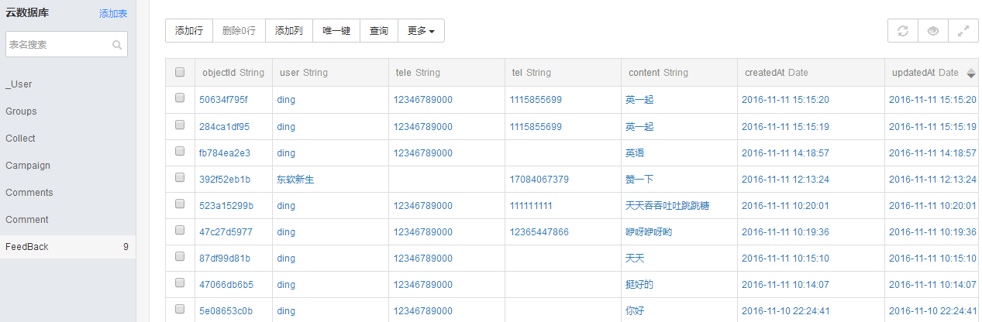
后台管理端
反馈信息

Slide 24
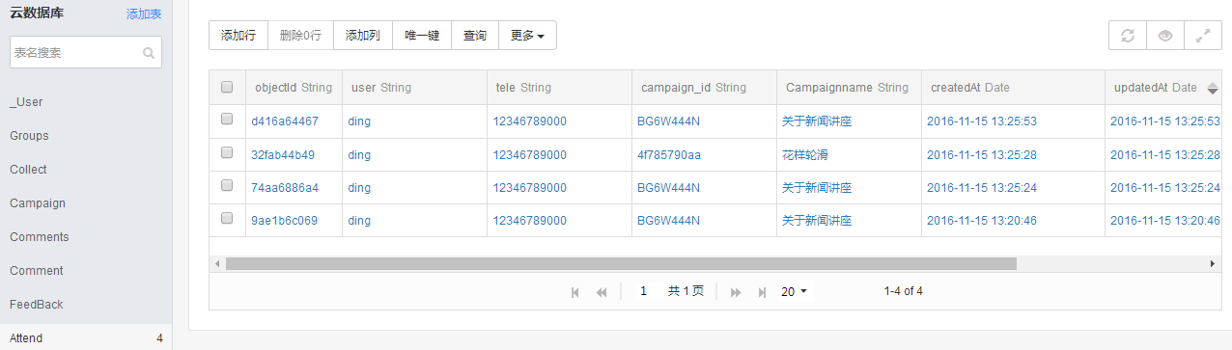
后台管理端
活动报名信息

Slide 25
截图
详细页面
主要实现的是四个大模块
主要实现的功能是
（1）显示社团 活动 收藏 列表
（2） 登录 （6）评论
（3） 注册 （7）修改密码（4） 搜索 （8）删除收藏
（5） 收藏 （9）提交反馈
登录页
活动页
首页
引导页
个人页面

Slide 26



引导页
引导页 欢迎页
5%

Slide 27
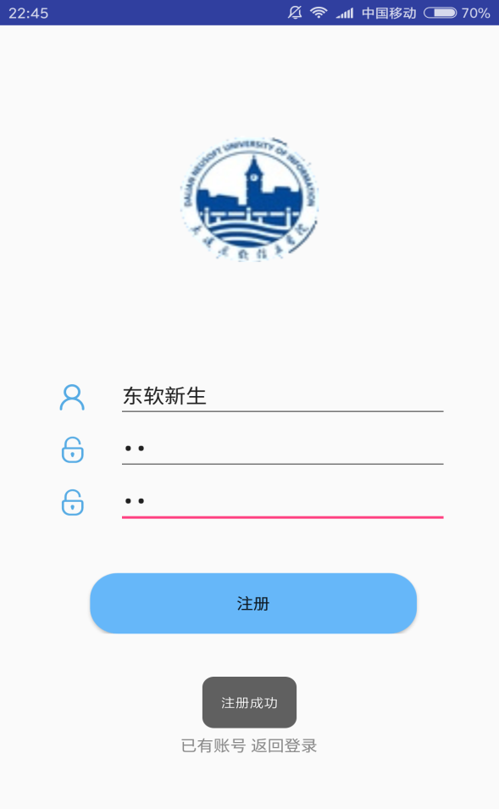
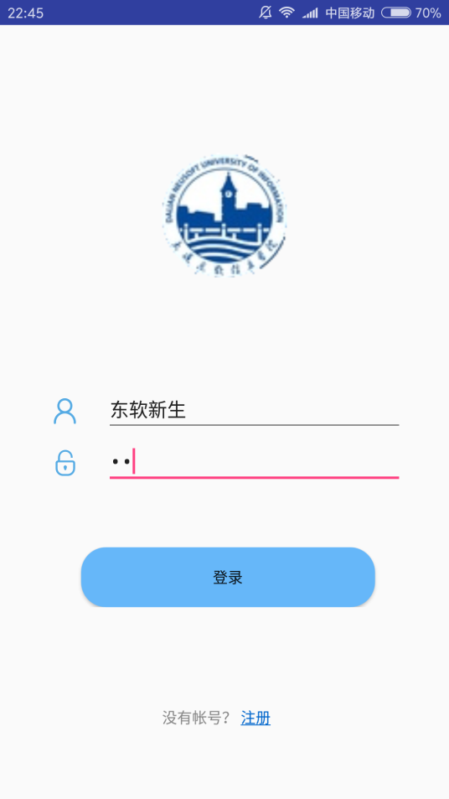
登录页面
登录页面 注册页面
10%

Slide 28
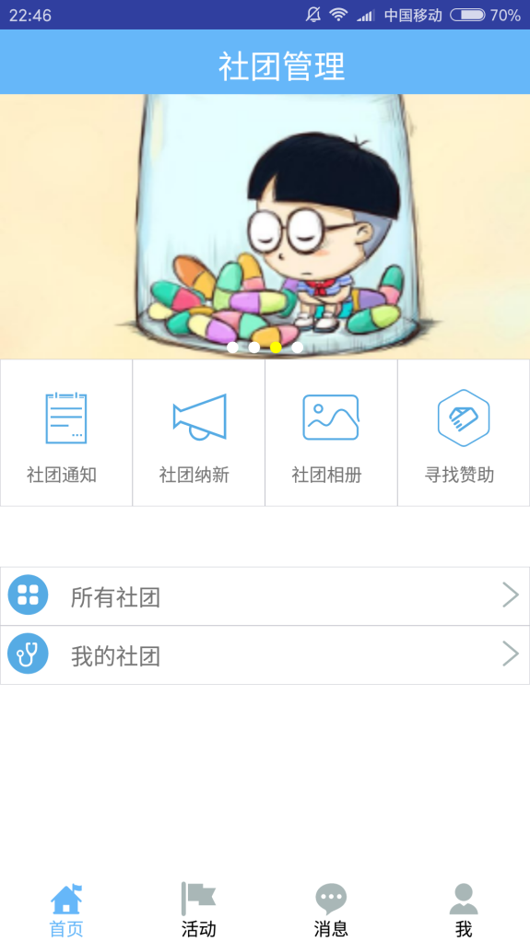
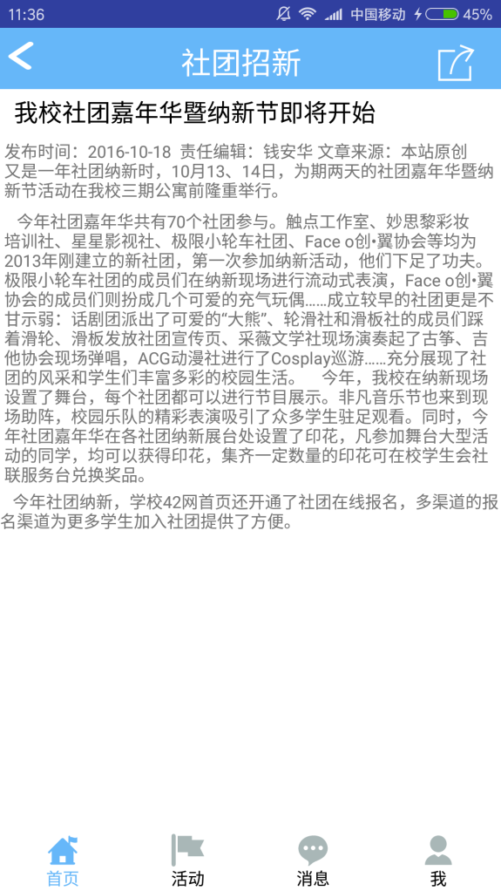
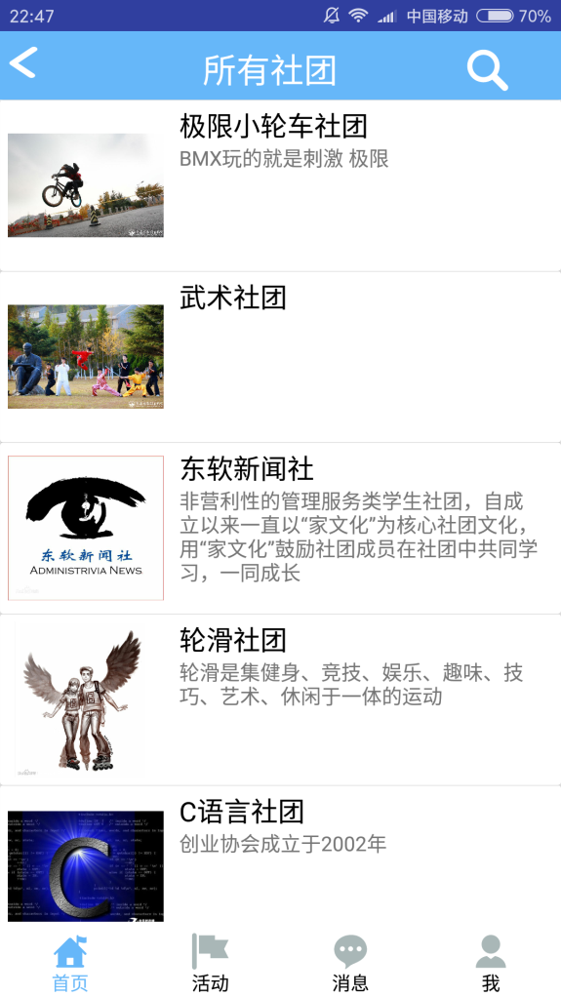
首页
首页 招新页面 所有社团页面
20%

Slide 29
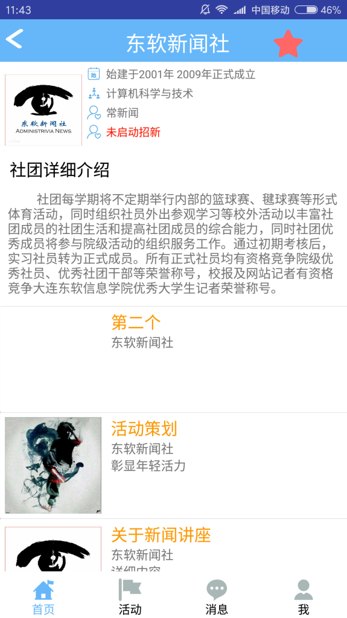
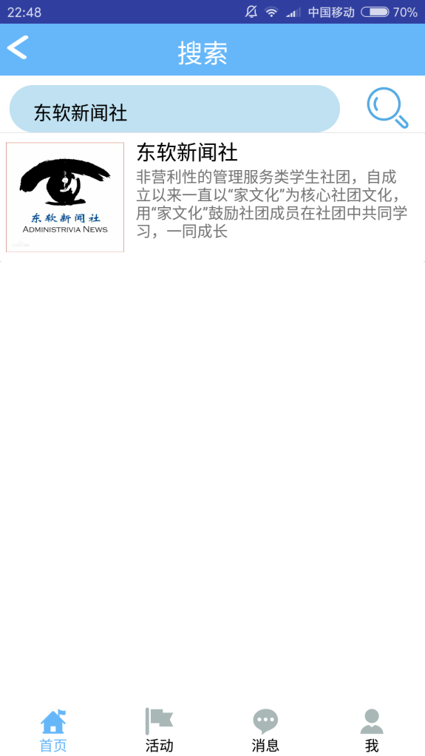
首页
社团详情页面 搜索社团页面
40%

Slide 30
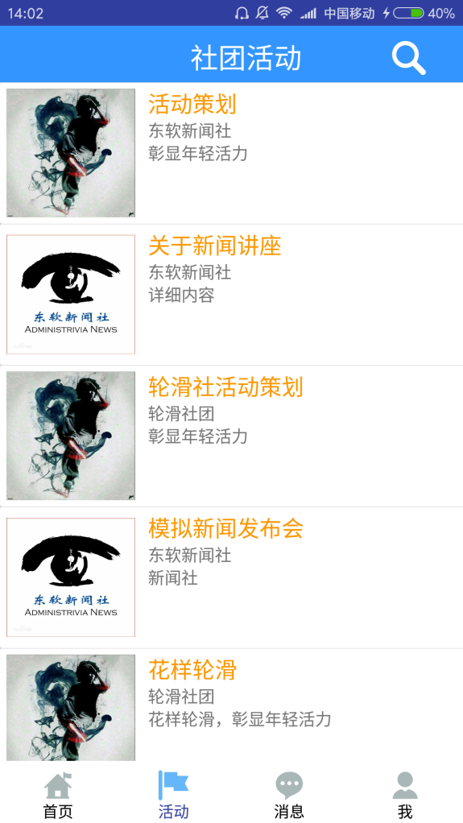
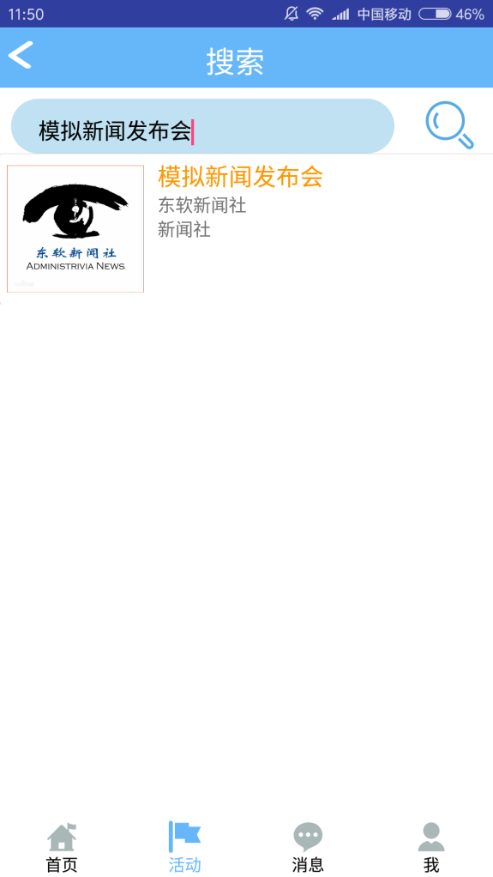
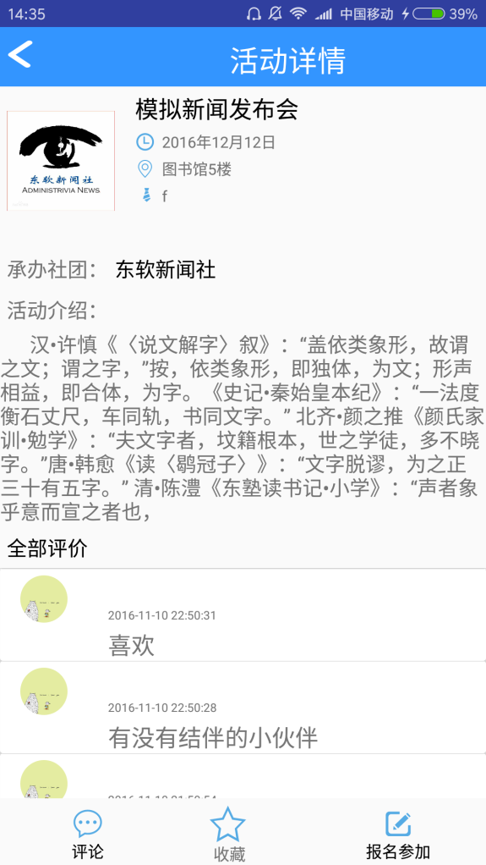
活动页面
社团活动页面 搜索活动页面 查看活动详情页面
60%

Slide 31
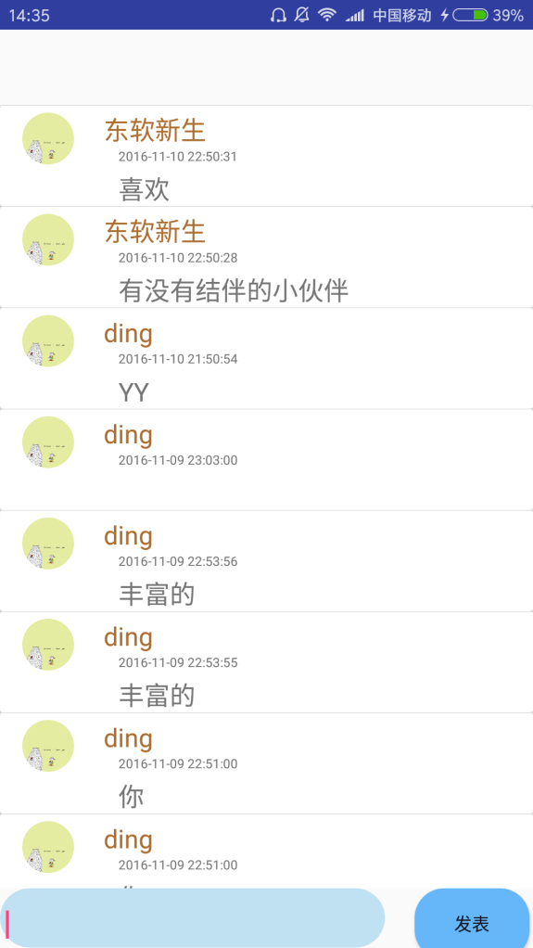
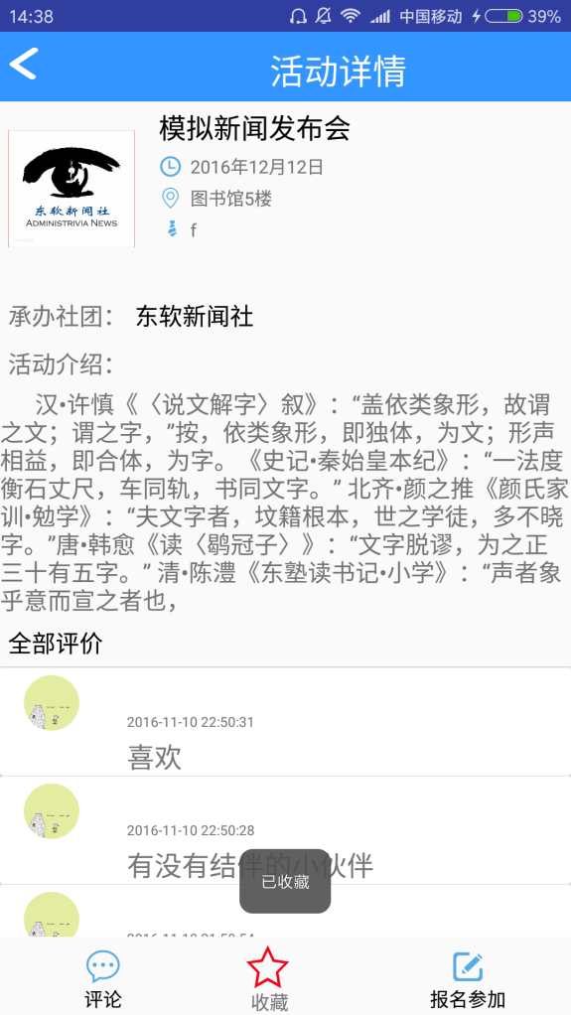
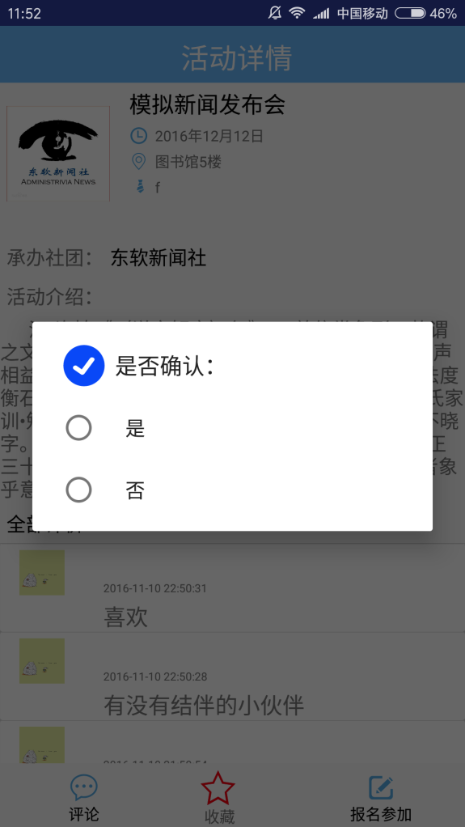
活动页面
添加评价页面 收藏活动 是否确认报名
70%

Slide 32
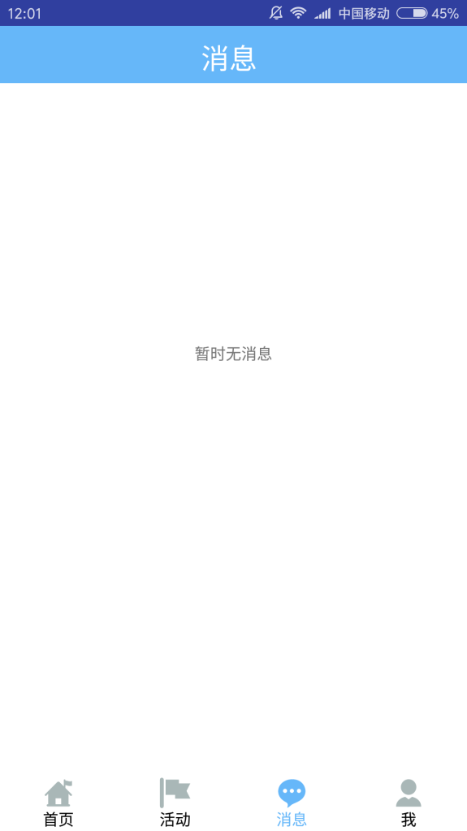
消息页
消息页面
70%

Slide 33
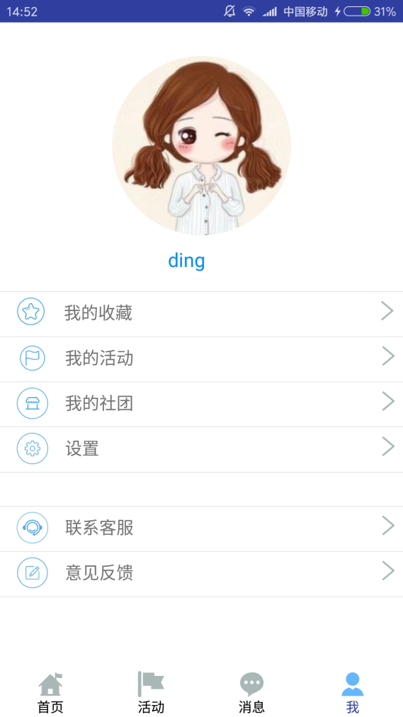
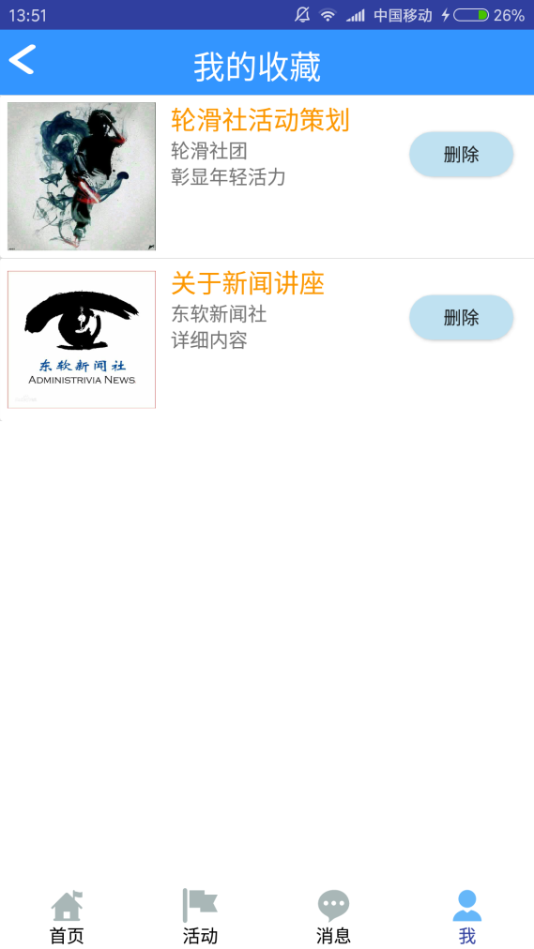
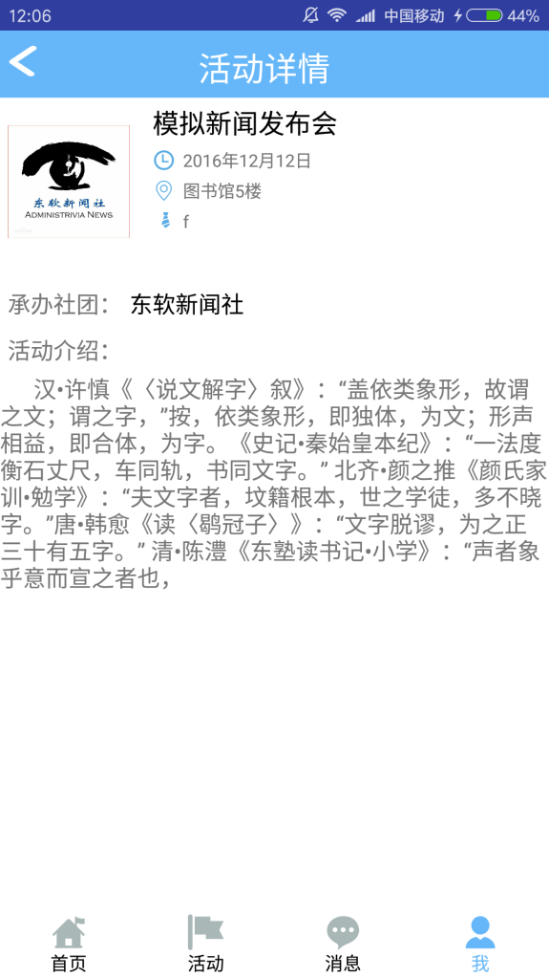
个人页面
个人页面 收藏活动 列表 查看收藏活动详情
80%

Slide 34
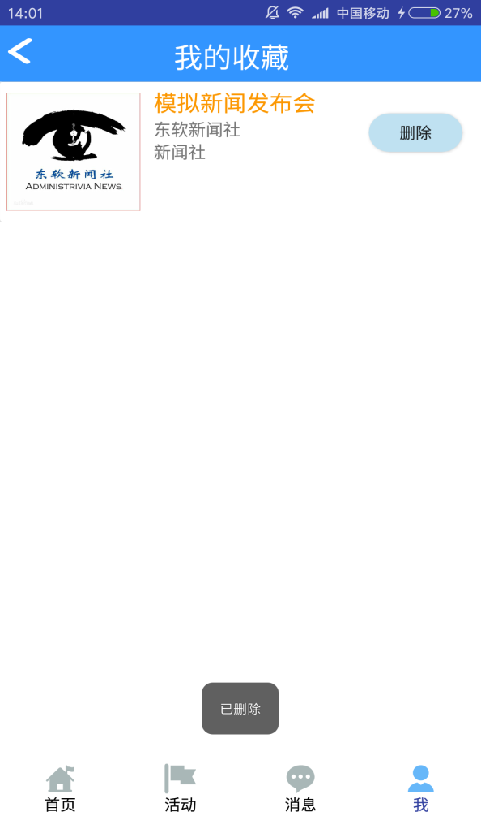
个人页面
删除收藏活动
85%

Slide 35
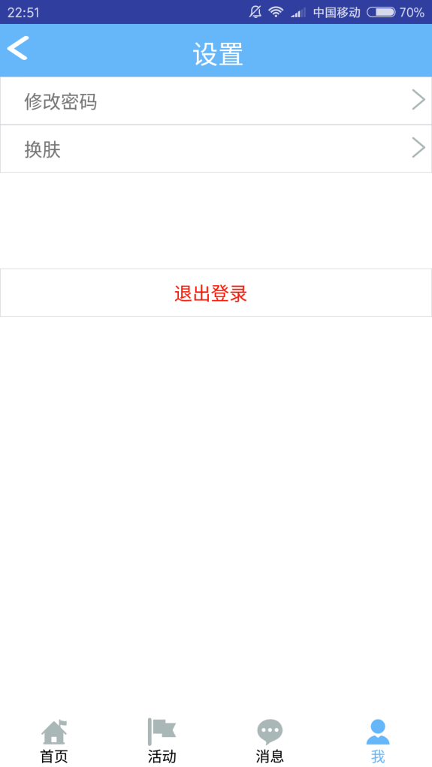
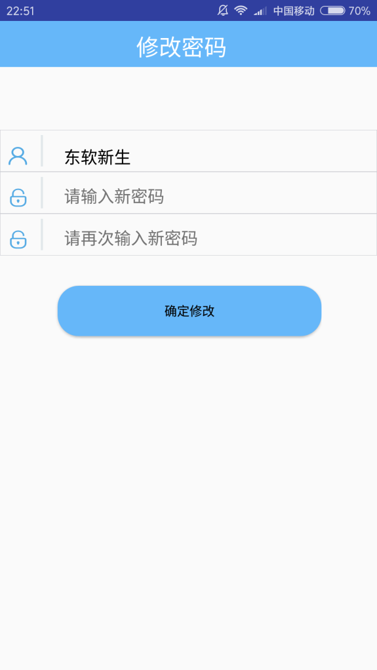
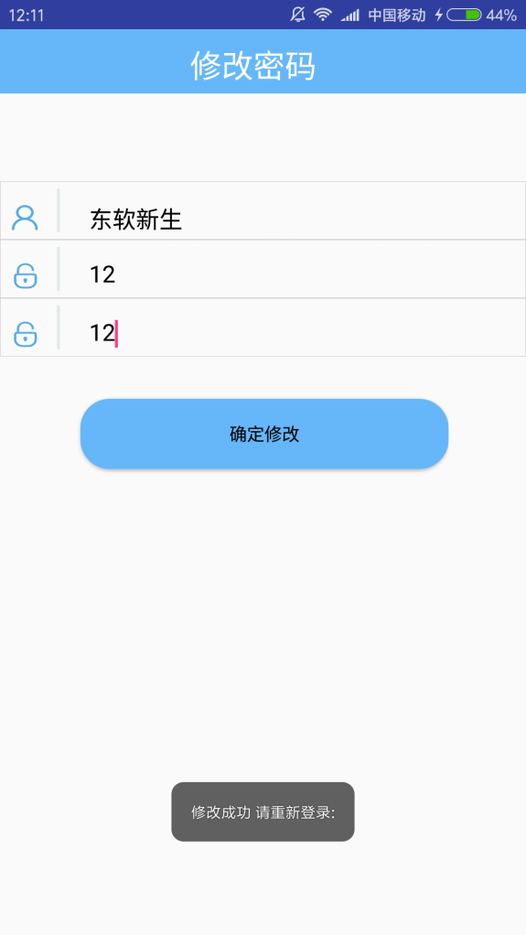
个人页面
设置页面 修改密码 修改密码成功
90%

Slide 36
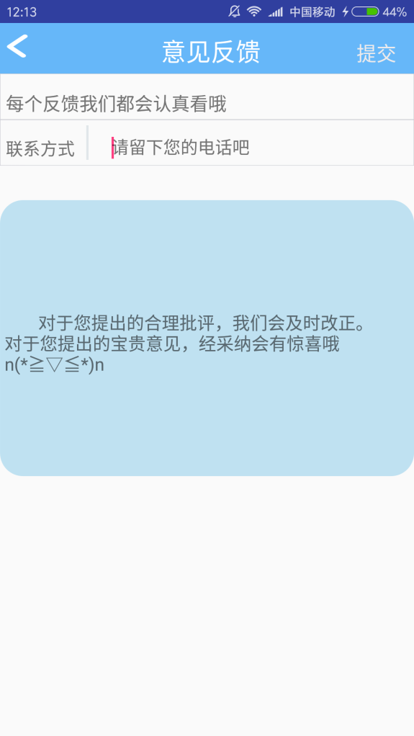
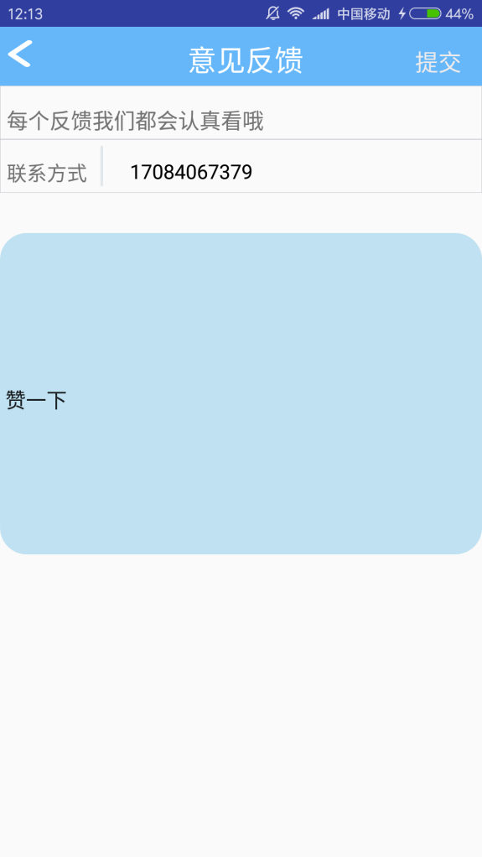
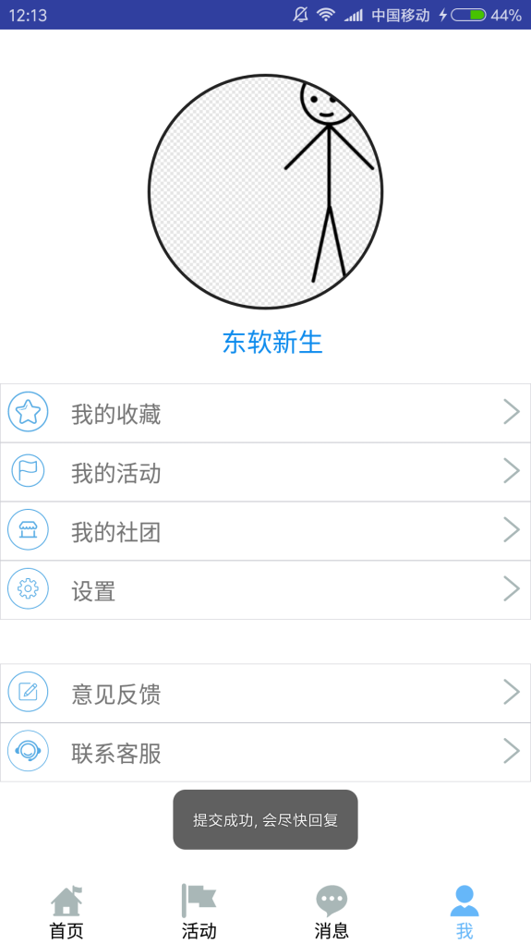
个人页面
反馈页面 提交反馈页面
99%

Slide 37
Thank you！

